Slide 1
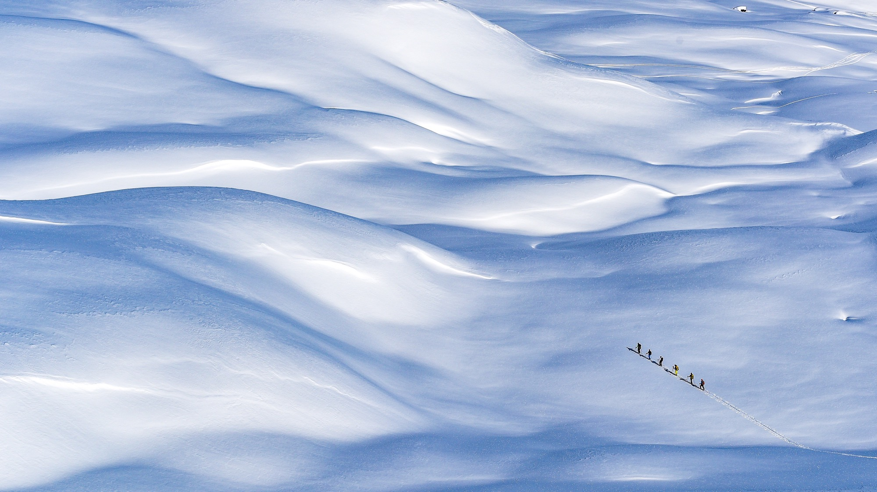



Windzeichen - Alarmzeichen

Slide 2

Windzeichen
Die Tätigkeit des Windes lässt sich im Gelände oft leicht erkennen. Zeichen für Triebschnee sind:
Wechten
Windgangel (Sastrugi)
Schneefahnen
Schneedünen
Kometenschweife
Anraum
Windkolke
Achtung: Bei Änderung der Windrichtung können große kritische Triebschneeansammlungen überdeckt werden. Deshalb ist ein Blick auf Messstationen des LWD wichtig!
© Edlinger M.
© NFÖ / Sojer

Slide 3
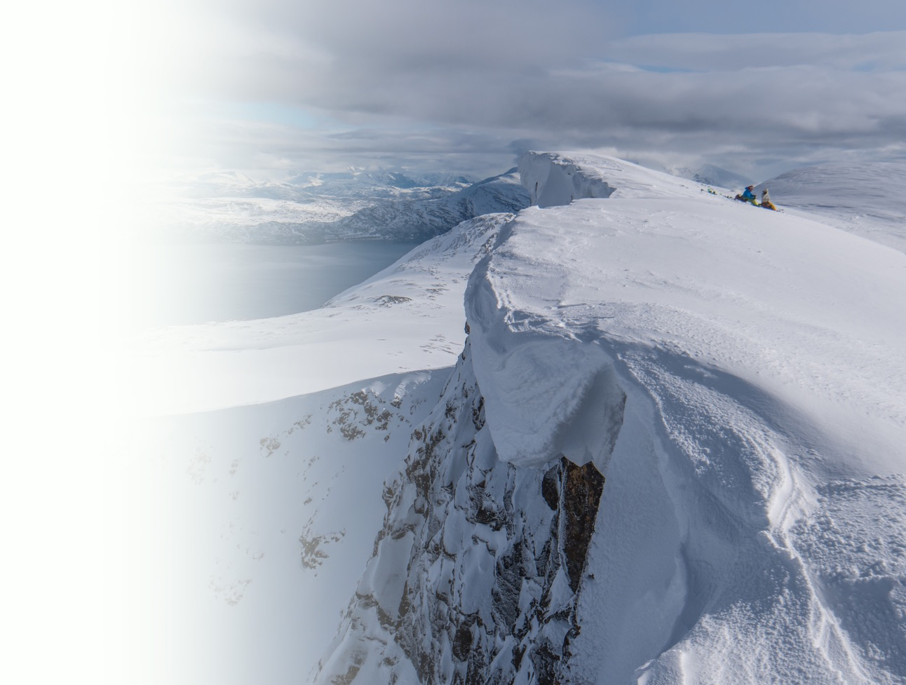
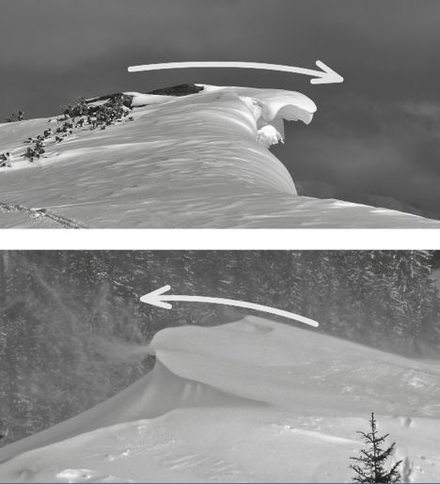
Windzeichen - Wechten
Durch Schneeverfrachtung stark verdichtete Schneeablagerungen direkt auf der windabgewandten Seite eines Grates
Keilförmiger Überhang
Der Triebschnee liegt unterhalb von Wechten im Lee
Labile Triebschneeansammlungen liegen oft im kammnahen Gelände unter Wechten (Bereiche meiden)
© NFÖ / Sojer/shorty the/Edlinger M.

Slide 4
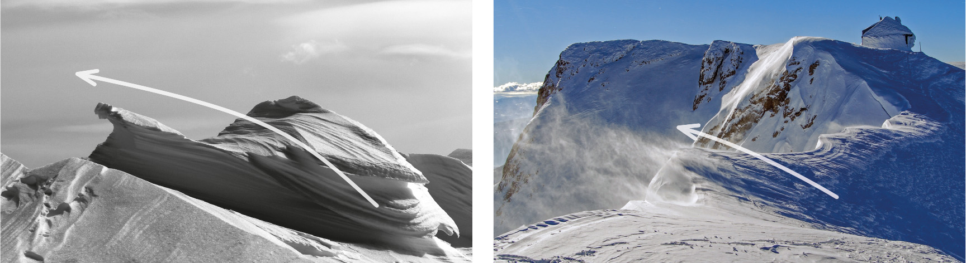
Windzeichen - Windgangel, Schneefahnen
Windgangel (Sastrugi)
Entstehen durch windbedingte Abtragung von Schnee (Erosion)
Die steilere Seite ist die windzugewandte Seite (Luv)
Schneefahnen
Durch den Wind aufgewirbelter Schnee an Kämmen und Graten
Schneefahnen sind ein deutliches Zeichen für frischen Triebschnee!
© shorty the/Edlinger M.

Slide 5
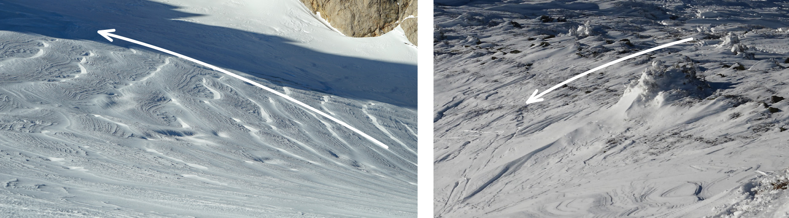
Windzeichen - Schneedünen, Kometenschweife
Schneedünen
Ein klares Zeichen für Windverfrachtung, (Triebschneeablagerungen)
Zeigt mit der flachen Stirn in die Windrichtung!
Dieses Windzeichen ist oft flächig ausgeprägt
Kometenschweife
Schnee türmt sich hinter Hindernissen, an der windabgewandten Seite auf
© shorty the/Edlinger M.

Slide 6
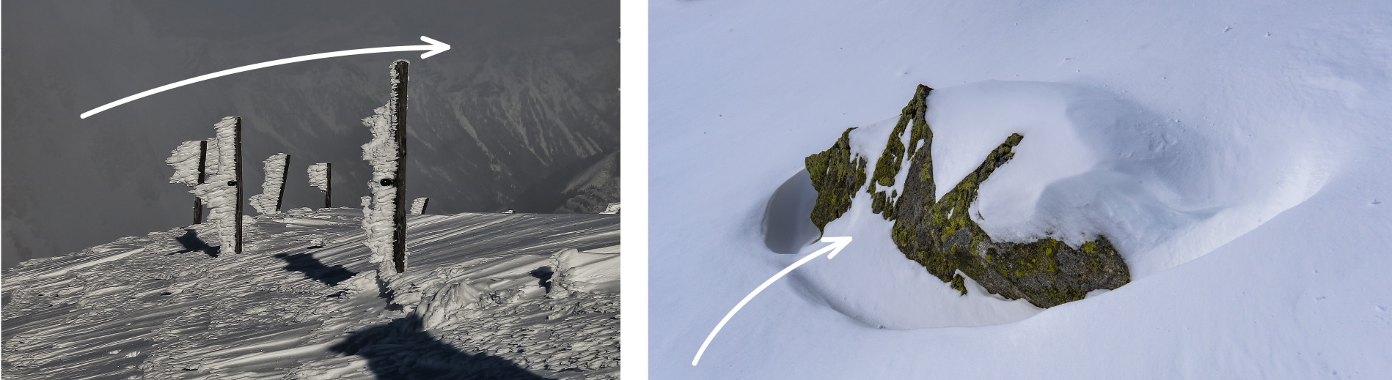
Windzeichen - Anraum, Windkolk
Anraum
Fester Niederschlag an Hindernissen wie Bäumen oder Gipfelkreuzen, der sich bei Frost, Nebel und Wind gegen die Windrichtung aufbaut
Windkolk
Windkolke sind Zeichen für Windaktivität, lassen aber nur selten Rückschlüsse auf die Windrichtung zu
© shorty the/Edlinger M.

Slide 7
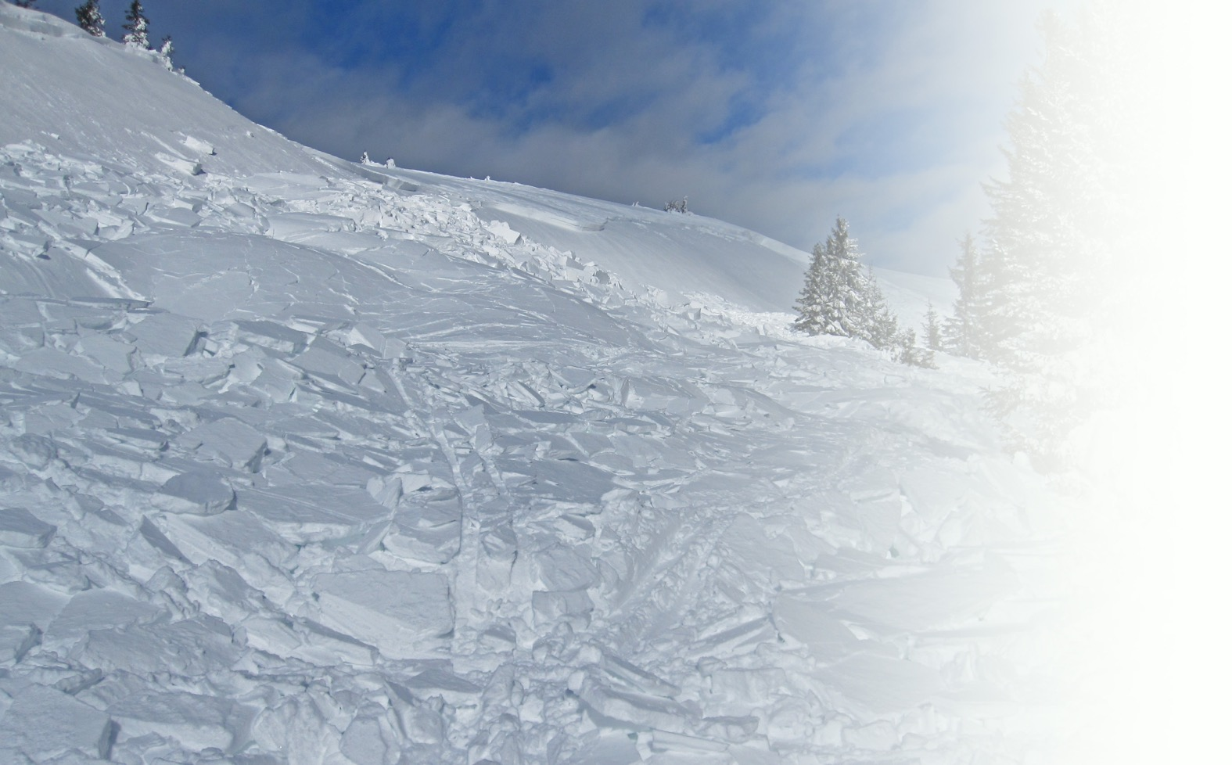
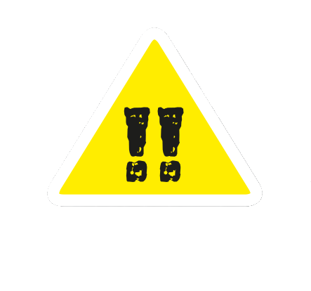
Alarmzeichen - Frische Schneebrettlawinen
Ein Zeichen für eine instabile Schneedecke mit ungünstigem Schneedeckenaufbau
Spontan bedeutet ohne menschliches Zutun!
Je frischer die Lawinen, desto gefährlicher die Situation
© Studeregger A.

Slide 8
Alarmzeichen - „Wumm“-Geräusche
Zeichen für einen sehr schwachen Schneedeckenaufbau
Die gebundenen Schneeschichten können bereits bei geringer Zusatzbelastung (z.B. durch einen Skifahrer) brechen
Die eingeschlossene Luft entweicht dabei geräuschvoll
Mit diesem Bruch entsteht meistens auch ein Riss in der Schneedecke
Die Hohlräume unter den gebundenen Schneeschichten sind meist kantige Formen oder eingeschneiter Oberflächenreif
© NFÖ / Sojer

Slide 9
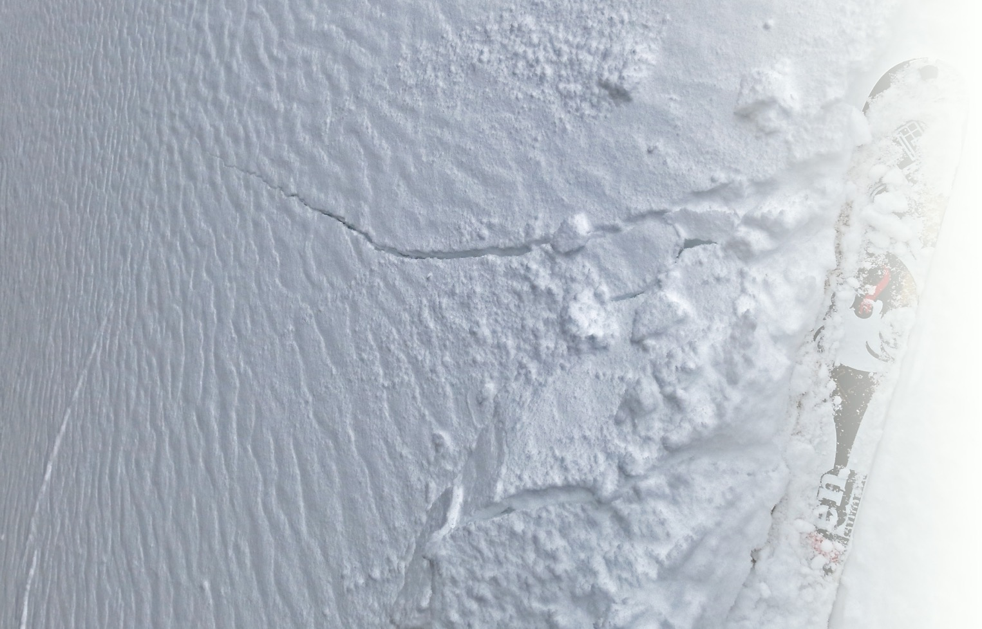
Alarmzeichen - Risse in der Schneedecke
Risse in der Schneedecke entstehen oft ausgehend von der angelegten Spur
Es sind im Grunde ausgelöste Schneebretter, deren Abgleiten durch den Reibungswiderstand der Schneedecke verhindert wurde
© shorty the.

Slide 10
Kurzfilme – Alarmzeichen

Slide 11


Autoren von W3:
Martin Edlinger - Berg- und Skiführer, Alpinsachverständiger
Dr. Bernd Zenke – Lawinenwarner LWD Bayern
Dr. Arno Studeregger – Lawinenwarner LWD Stmk/NÖ
Dr. Marcellus Schreilechner – Berg- und Skiführer, Alpinsachverständiger
Dr. Christoph Mitterer – Wissenschaftler UNI Innsbruck
Dr. Renate Renner – Wissenschaftler UNI Graz (u.a. Risikokommunikation)
Dr. Frans van der Kallen - Berg- und Skiführer und Facharzt für Psychiatrie
Dr. Helmuth Preslmaier – Instruktor Skihochtouren
Gregor Krenn – Berg- und Skiführer, LVS Experte
Mag. Peter Gebetsberger - Berg- und Skiführer
Dr. Bernd Heschl - Alpinmediziner
www.naturfreunde.at
Gefördert vom Bundesministerium für Landesverteidigung und Sport
Grafiken und Fotos sind urheberrechtlich geschützt und dürfen nur in Verbindung dieses Vortrages verwendet werden. © NFÖ

